Slide 1
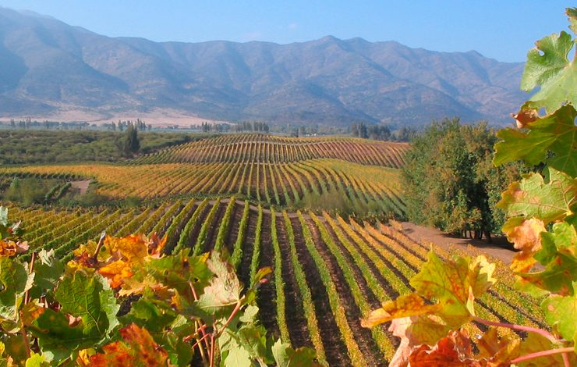
Libre Competencia y Mercados Vitivinícolas en Chile
José Luis Lima R., PhD
Profesor Investigador
Facultad de Economía UNAB
jose.lima@unab.cl
Santiago de Chile, diciembre de 2025

Slide 2
Estructura de la presentación
LIBRE COMPETENCIA
¿Por qué es necesario un Sistema de Defensa de la Libre Competencia?
¿Por qué las empresas prefieren no competir?
¿Qué es el poder de mercado? – definición por precios y por exclusión
¿Existe realmente la colusión? - ¿qué hace un acuerdo estable?
¿Cómo funcionan los Sistema de Defensa a la Libre Competencia?
¿Cómo llevar un caso en el Sistema de Libre Competencia?
DENUNCIAS EN MERCADO VITIVINÍCOLA
Cadena productiva de la uva y el vino en Chile
Niveles de concentra en la compra de uva
Costos versus precios de la uva país
Denuncias presentadas ante la FNE
Análisis del mercado del vino en Chile
Algunos aspectos de mercado a considerar

Slide 3
LIBRE COMPETENCIA

Slide 4
¿Por qué un Sistema de Libre Competencia?
Visión pro-mercado vs. Visión pro-empresa.
Se diferencian en el fin último que persiguen.
La visión pro-empresa, prioriza las inversiones y derechos de las empresas al libre comercio, esperando que el resto de la sociedad se beneficie de ello.
La visión pro-mercado, reconoce la importancia de la libre empresa y del mercado para asignar eficientemente recursos, pero como un medio para lograr otro fin: el bienestar del consumidor.
En un sistema de libre mercado, es la competencia entre las empresas la que genera el mayor bienestar del consumidor.
Bien jurídico a defender: la competencia entre empresas.
Cualquier entorpecimiento de la competencia por parte de otras empresas o del mismo estado, genera un perjuicio al consumidor a través de mayores precios, menor calidad y menor innovación.
Beneficios de la competencia para el consumidor
Menores precios
Mejoras en la calidad
Mayor variedad
Mayor innovación
Las empresas, sin embargo, preferirían no competir o reducir el nivel de competencia.

Slide 5
¿Por qué las empresas prefieren no competir?

Slide 6
¿Por qué las empresas prefieren no competir?

Slide 7
¿Qué es el Poder de Mercado? (Precio)
Capacidad de una firma o grupo de firmas dentro de un mercado de establecer rentablemente precios por sobre el nivel competitivo, en forma sostenida durante un periodo suficientemente largo de tiempo.
Que incremento sea rentable: que la reducción en ventas sea más que compensado por el incremento en precios.
Por sobre nivel competitivo: la referencia no es la situación actual del mercado sino la situación que existiría en el mercado si las firmas se comportaran en forma competitiva. No obstante el benchmark no es necesariamente competencia perfecta.
En forma sostenida durante periodo de tiempo: que aumento en precios no se deba a situaciones coyunturales (aumento temporal en la demanda, reducción temporal de oferta).
También incluye caso en que empresa no varía precio pero puede reducir en forma rentable la calidad del bien o modificar las condiciones de comercialización (ventas atadas).

Slide 8
¿Qué es Poder de Mercado? (Exclusión)
Capacidad de una firma o grupo de firmas dentro de un mercado de impedir el ingreso de competencia en el mercado en forma sostenida.
Impedir el ingreso de competidores en forma sostenida: por ejemplo, mediante tácticas de predación de precios (colocar precio bajo CMg durante cierto tiempo para que competencia quiebre), mediante amenazas creíbles de competencia fiera en caso de entrada (Entry limit pricing), estableciendo altas barreras a la entrada (elevado gasto en publicidad), o simplemente acordando bloqueo para que competidores más chicos crezcan.
Solo conductas que excluyen a potenciales competidores eficientes son consideradas abusivas.

Slide 9
¿Cómo funciona un Sistema de LC?
Requiere de una institucionalidad que investigue y lleve a juicio los casos.
En EEUU, acusador (FTC) y juez (DOJ) son distintos. En Europa la misma Comisión actúa de acusador y juez de primera instancia, pero los casos se resuelven finalmente en la Corte Europea.
En Ecuador, la SCPM actúa de investigador / acusador y juez de primer instancia, no obstante varios casos pasan a instancias judiciales superiores donde se resuelven.
En Chile el rol de acusador (FNE, particulares) es distinto al de juez (TDLC) que tiene rango de juez de 2da instancia (apelaciones). Los casos pasan de ahí directamente a Corte Suprema.

Slide 10
¿Cómo funciona un Sistema de LC?
Tipos de Falta.
Faltas ilegales per se: solo requieren pruebas de que existió la conducta para que esta sea declarada ilegal y aplicar sanciones. No es necesario demostrar efectos. Caen en esta clasificación los casos de colusión en precios, subastas y repartición de territorios o clientes.
El estándar de prueba para estos casos es por lo general alto: se requieren de “pruebas duras” para sancionarlos. E-mails, audios, registros computacionales, actas, etc. que demuestren la existencia del acuerdo. No basta con demostrar que subieron precios o se redujeron cantidades.
Faltas con criterio de razón: requieren que la parte acusadora demuestre que la empresa tiene posición de dominio y que su conducta tuvo o tendrá efectos nocivos sobre la competencia. Caen en esta clasificación todos los casos de abuso de posición de dominio y los casos de fusiones.

Slide 11
¿Cómo funciona un Sistema de LC?
Sistemas de Delación Compensada.
Para incentivar la detección de carteles, los países desarrollados han instaurado sistemas de Delación Compensada.
En estos sistemas, por lo general el primer delator del cartel recibe rebajas significativas de las multas y penas (de cárcel para los gerentes involucrados).
No solo basta con delatar. El delator debe entregar toda la información necesaria, documentos, e-mails, todo lo que permita probar en tribunales la existencia del cartel para que este sea sancionado.
Análisis de Fusiones
Las empresas en mercados concentrados (con HHI > 2000) que desean fusionarse deben presentar su operación ante la autoridad de LC para su aprobación.
Se debe calcular cuánto sería el incremento en precios que ocurriría producto del mayor poder de mercado.
Se debe calcular cuánto sería la reducción en precios producto de la reducción de costos marginales (eficiencias)
Si la diferencia entre el incremento y reducción es < 5%, se aprueba.

Slide 12
¿Cómo llevar un caso al Sistema de LC?
Denuncia a FNE o presentación al TDLC.
Se puede denunciar un abuso / colusión a la FNE quien, después de revisar el caso, si encuentra méritos suficientes inicia una investigación que puede terminar en archivo de la causa, en un acuerdo con la empresa investigada (cese de conducta y pago fiscal) o en llevar el caso al TDLC.
El denunciante también puede armar su caso y presentarlo directamente al TDLC, para lo cual debe incurrir en todo el costo que conlleva.
Requisitos que debe tener denuncia presentada al TDLC
Identificación clara del producto o servicio, así como de las empresas denunciadas.
Identificación clara del tipo de conducta sobre la que se acusa a las denunciadas.
Relato de los hechos que conllevan a caracterizar la conducta.
Justificación en derecho de la tipificación de la conducta.
Solicitud de multas/penas para las denunciadas.
Etapas de un juicio al TDLC
Denuncia – TDLC puede desestimar denuncia por mal presentada, solicitar que sea corregida o llamar a conciliación en algunos casos.
Etapa probatoria – si TDLC da paso a denuncia, es la etapa más larga, ambas partes presentan sus acusaciones y descargos.
Presentación final ante el TDLC de ambas partes.
Sentencia.

Slide 13
DENUNCIAS EN MERCADO VITIVINÍCOLA CHILENO

Slide 14
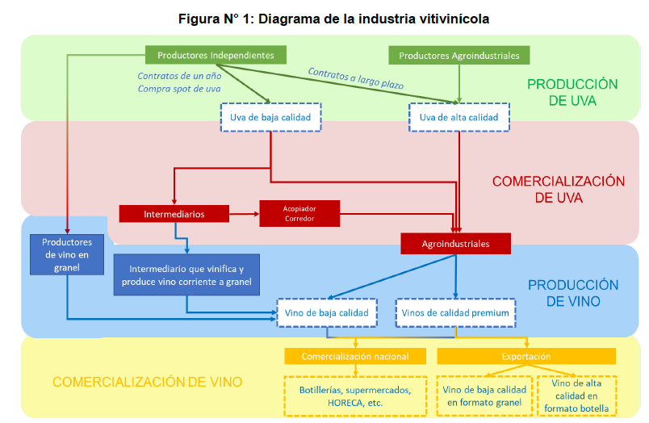
Cadena Producción-Comercio de Uva-Vino
Fuente: Informe FNE (2022)

Slide 15
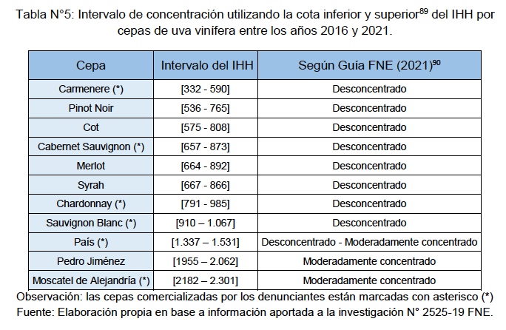
Nivel de Concentración de compra
Fuente: Informe FNE (2022)

Slide 16
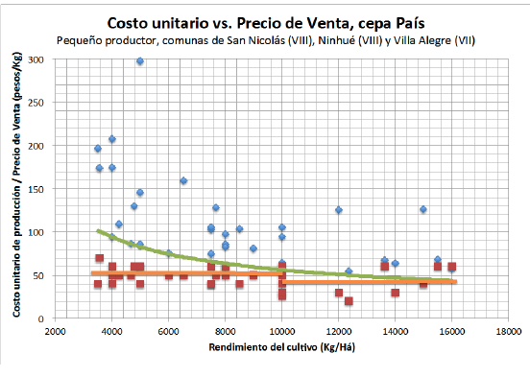
Costos Versus Precios de Uva País (2014)
Fuente: Informe ODEPA (2015)

Slide 17
Denuncias Presentadas ante FNE
Denuncias previas: 2009, 2013 y 2015.
Concertación de precios de compra entre grandes empresas vitivinícolas y poderes de compra.
Denuncias fueron desestimadas por no hallarse evidencia de concertación de precios y porque mercado no estaba concentrado (ausencia de poder de dominio).
Bajos precios de vino granel y uva corriente se pueden explicar por aumento de stock de vino de una temporada a otra.
Se identificó uso de vino de mesa en elaboración de vinos y se denunció a ODEPA para su control.
Se identificaron falta de transparencia en forma de pago de uva por grado alcohol probable y falta de control de etiquetado.

Slide 18
Denuncias Presentadas ante FNE
Última denuncia: Diciembre 2018.
Denuncia por parte de 14 representantes de organizaciones gremiales de las regiones del Biobío, Ñuble, Maule y O’Higgins
Denunciantes señalan que existe un abuso de posición dominante y competencia desleal por parte de las grandes empresas productoras de vino, lo que ha repercutido en la disminución del precio de la uva vinífera, llegando incluso a estar por debajo de sus costos de producción.
Denuncia fue nuevamente archivada señalando que:
Cepas analizadas en denuncia (país y moscatel) son cepas de menor valor porque producen vinos de menor calidad.
Intermediarios tienen un gran rol en la comercialización de estas cepas, lo que reduce su precio al productor.
Ñuble presenta pocos lugares de acopio para las uvas, lo que genera mayor presión competitiva entre los productores.
Sigue siendo opaco cómo valorizar la calidad de estas cepas. NO existe homologación de criterios en la industria.
Los precios de referencia no se aplican en la práctica. Los precios lo determinan la oferta y demanda de cada año.

Slide 19
Comportamiento precio del vino Cabernet
Mercado Vino Cabernet: evidencia empírica

Slide 20
Análisis de Competencia
Que el precio del mercado interno sea menor al precio de exportación no es consistente con un modelo de competencia perfecta en una industria que exporta.
En mercado Competitivo, precio del mercado interno debe ser igual al precio de exportación.

Slide 21
Análisis de Competencia
Pero tampoco es consistente con la existencia de colusión o poder de mercado en el mercado nacional del vino.
En presencia de colusión o abuso de poder de mercado, el precio del vino nacional debería ser mayor al precio de exportación.

Slide 22
Análisis de Competencia
Pero sí es consistente con existencia de stock de vino de un año a otro, que no puede ser exportado.
En presencia de stocks de vino que no se pueden exportar la oferta interna crece y hace bajar el precio del vino en el mercado interno.

Slide 23
Algunos aspectos del mercado
Existe un ciclo negativo que afecta a la baja el precio de la uva en el mercado interno, principalmente debido a la existencia de stocks de vino corriente que no se pueden vender.
Esto afecta principalmente el precio del vino corriente y el precio que están dispuesto a pagar a los productores de uva (País y Moscatel, principalmente).
A menor precio por la uva, productores tienen incentivos a producir más por hectárea para reducir costos, lo que baja aún más la calidad de la uva, aumenta la oferta y disminuye más los precios.
Una forma de evadir este ciclo es mediante la integración vertical con la producción de vino, de esta manera el productor se concentra en obtener un mejor valor de vino, lo que lleva a producir uvas de mejor calidad. Ejemplo: Cooperativa Loncomilla y productores artesanales de espumantes.

Slide 24
GRACIAS

Slide 25
Ejemplo de Screening: Mercado Vino
El modelo además predice que:
Mientras mayor sea la acumulación de stock de un año para otro, mayor será la presión a la baja del precio en el mercado interno del vino que debe absorber la mayor oferta.
Mientras menor sea la acumulación de stock de un año para otro (cero o negativa), más parecido debería ser el precio del mercado interno del vino con el precio de exportación del vino
Qué dice la evidencia empírica?

Slide 26
Ejemplo de Screening: Mercado Vino
Se estimó un MCE mediante MCNL.

Slide 27
Ejemplo de Screening: Mercado Vino
Se estimó un MCE mediante MCNL.

Slide 28
Ejemplo de Screening: Mercado Vino
Los precios del vino en el mercado nacional varían vis a vis (1 a 1) con los precios del vino en el mercado internacional y diferencias observadas entre precios del mercado nacional e internacional se explicarían básicamente por aumentos observados en el stock de vinos entre un año y otro.
Antes del año 2007, el stock inicial de vinos en cada año influía en forma importante en el precio del mercado nacional.
Posterior al año 2007, la respuesta del precio del vino doméstico a cambios en el stock de vinos al inicio de cada año disminuyó pero no desaparece.

